Slide 1
Xətti Klassifikasiya (Logistic Regression)

Slide 2
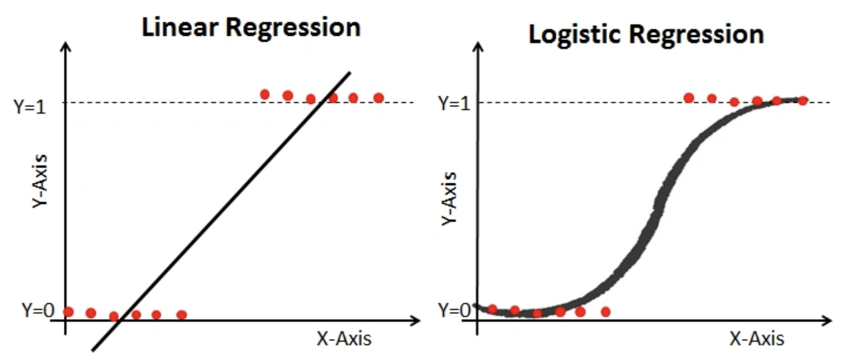
Xətti Klassifikasiya

Slide 3
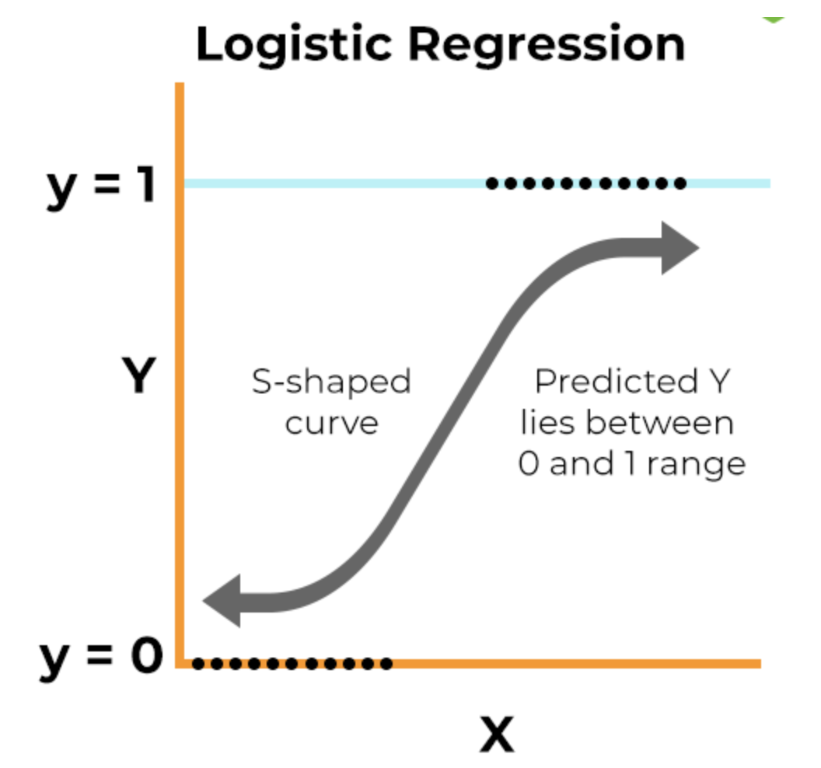
Xətti Klassifikasiya

Slide 4
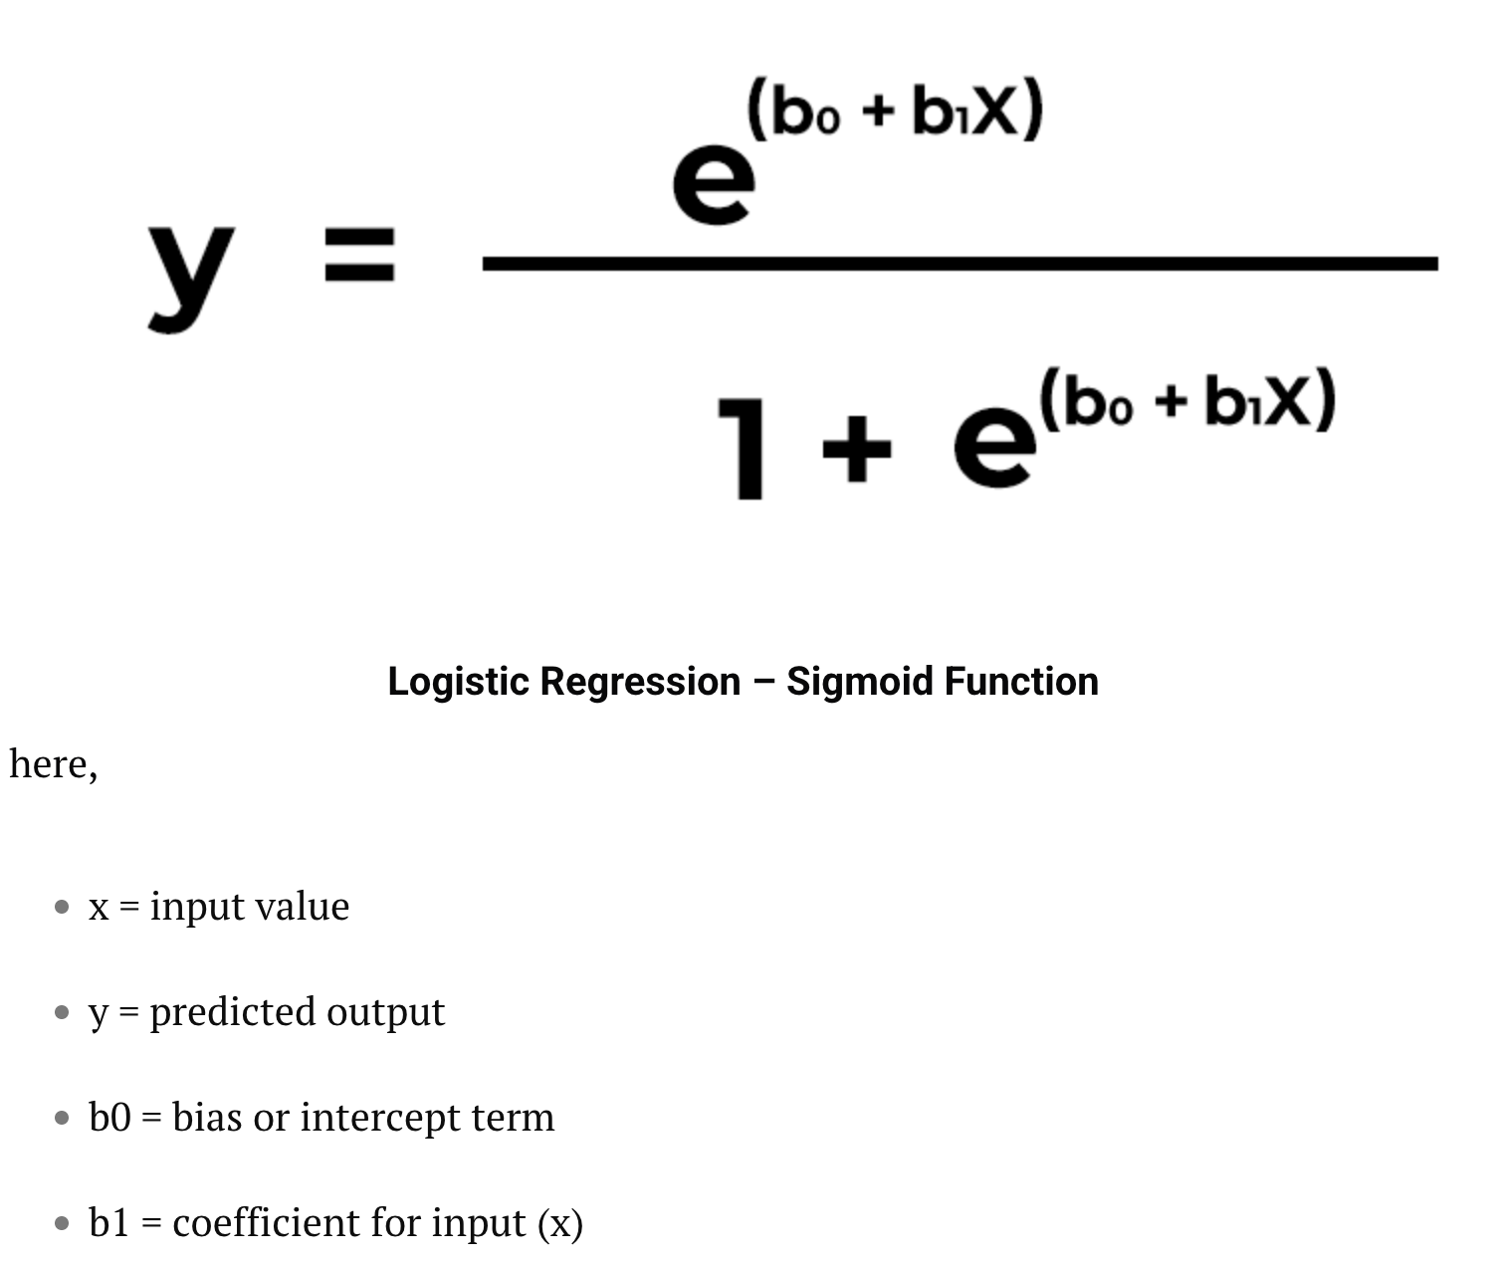
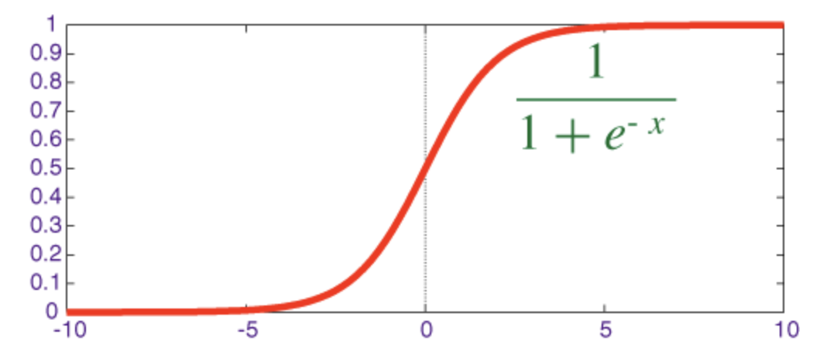
Xətti Klassifikasiya

Slide 5
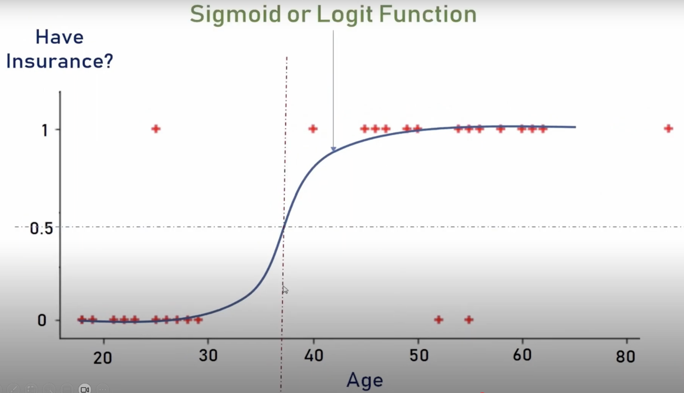
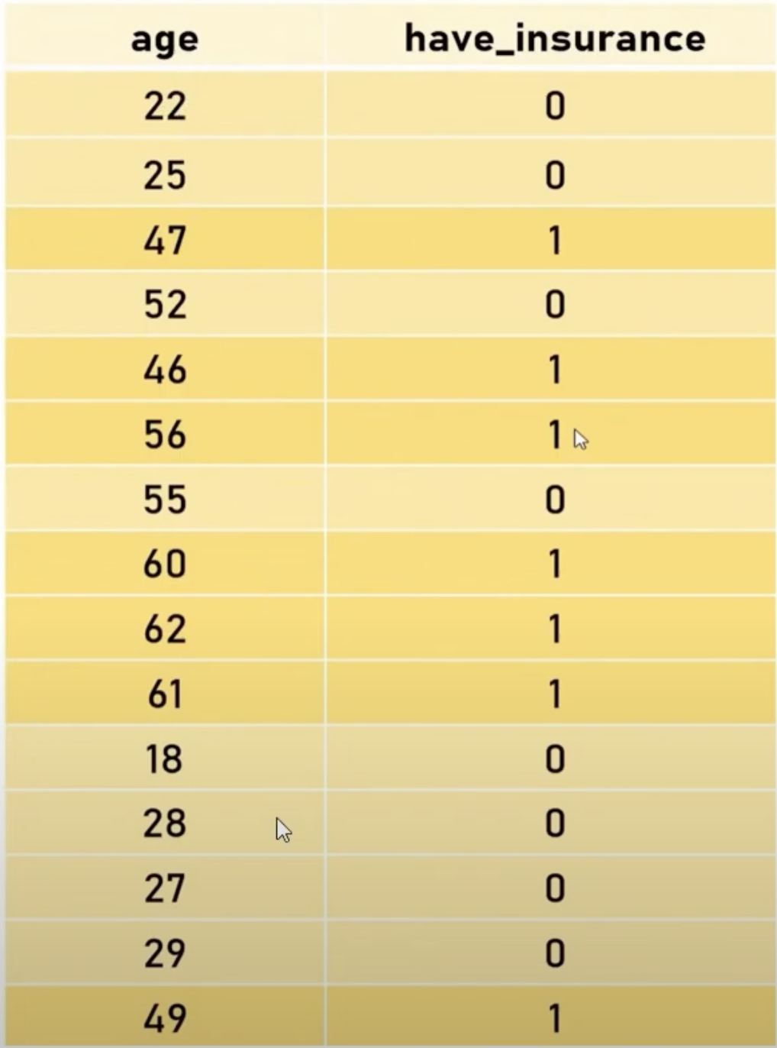
Xətti Klassifikasiya

Slide 6
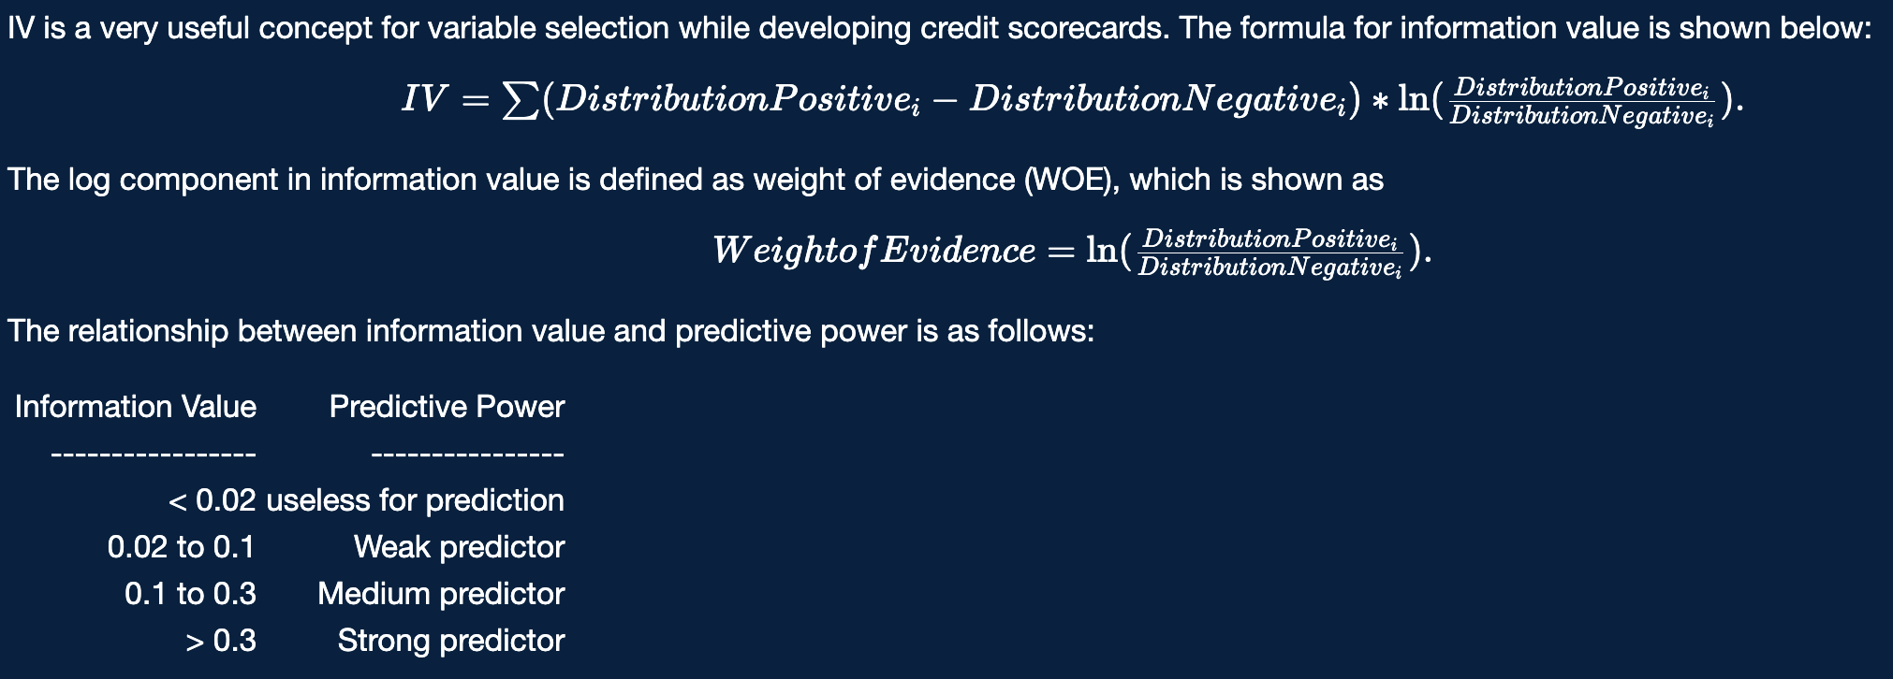
IV (Information Value) & WOE (Weight of Evidance)

Slide 7
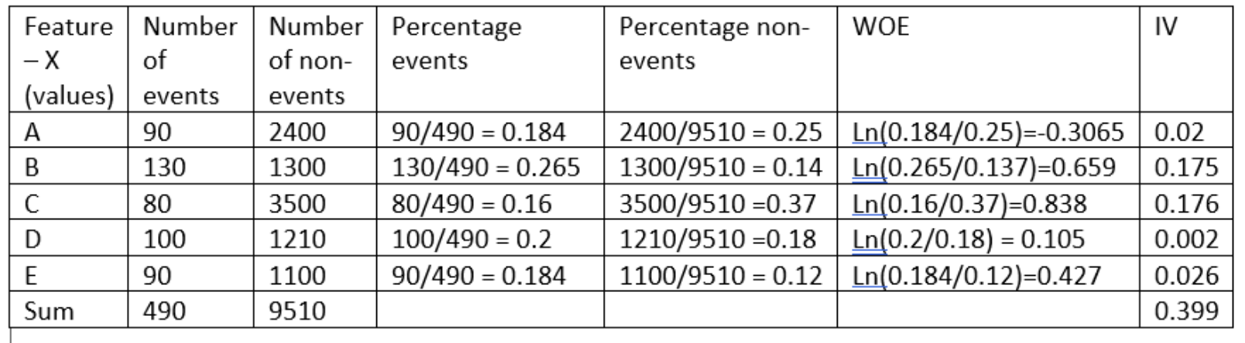
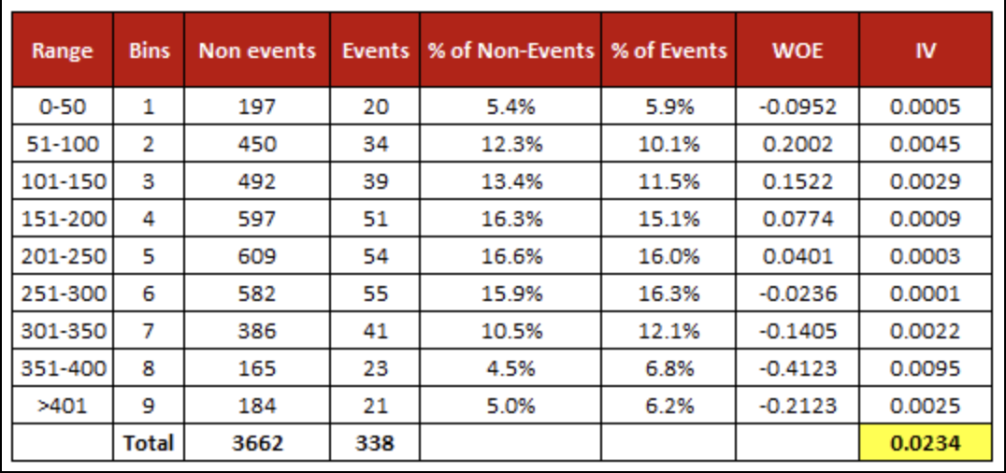
IV (Information Value) & WOE (Weight of Evidance)

Slide 8
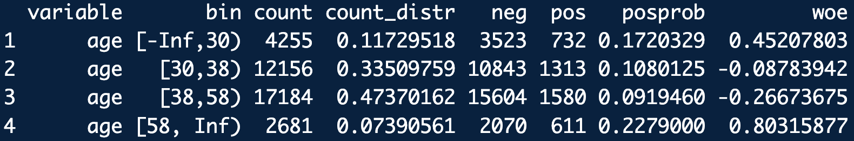
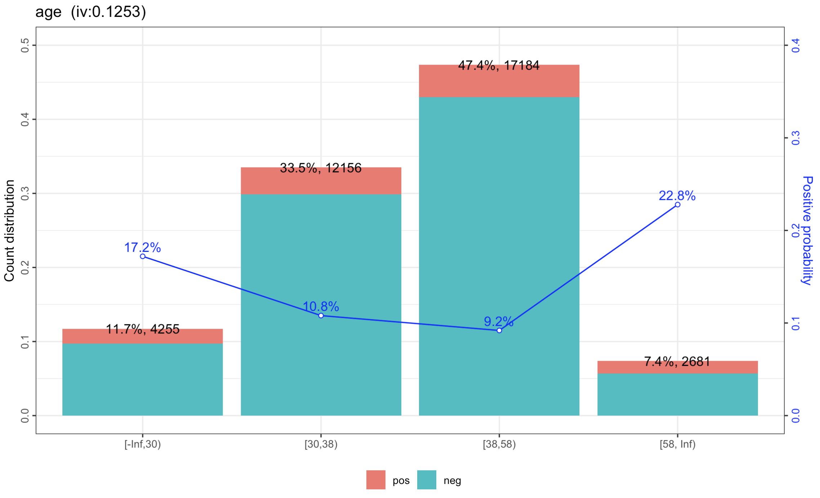
WOE (Weight of Evidance)

Slide 9
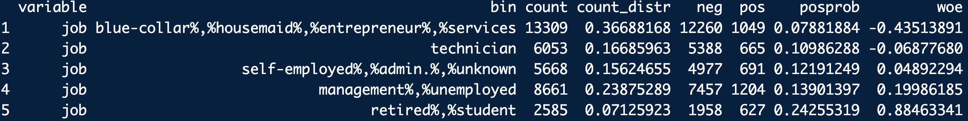
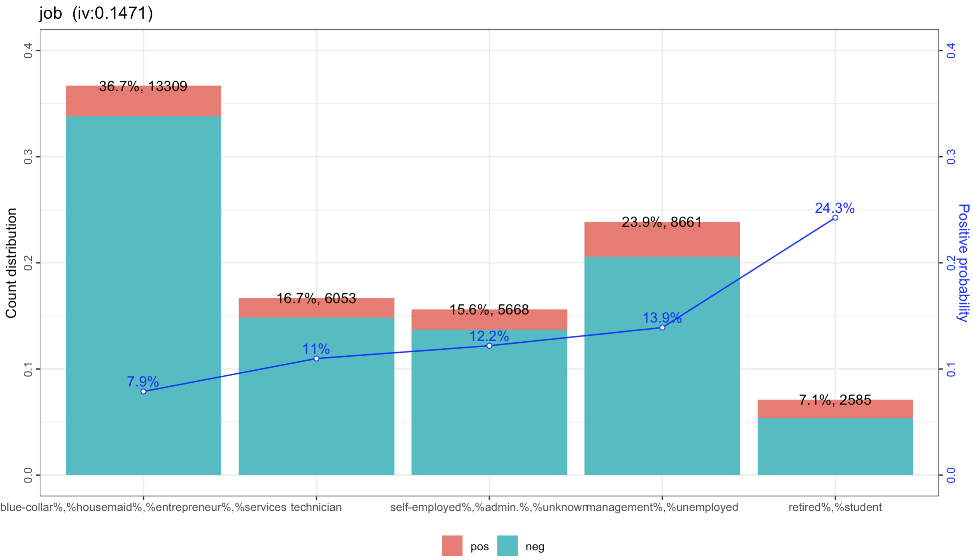
WOE (Weight of Evidance)

